Slide 1
Фундаментальная нейронаука для нейровизуализации
Развитие и сосудистая организация мозга

Slide 2
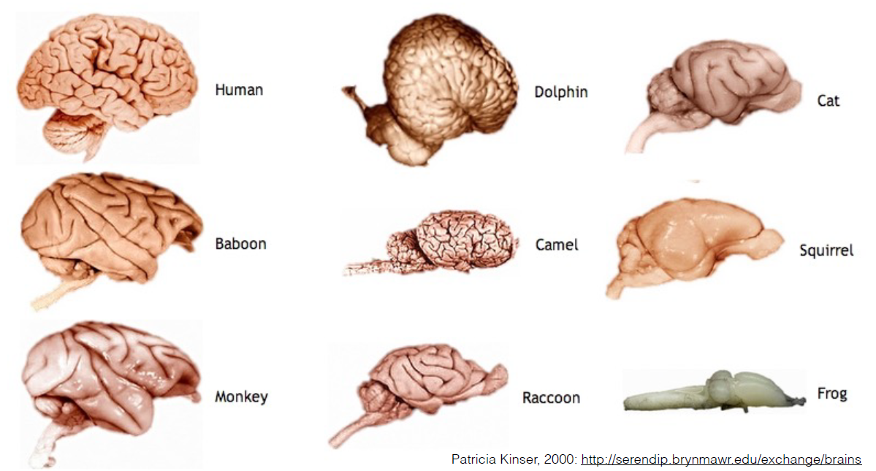
Межвидовая организация мозга
Большое разнообразие
размеров и форм:
Человек
Дельфин
Кошка
Бабуин
Верблюд
Белка
Лягушка
Обезьяна
Енот

Slide 3
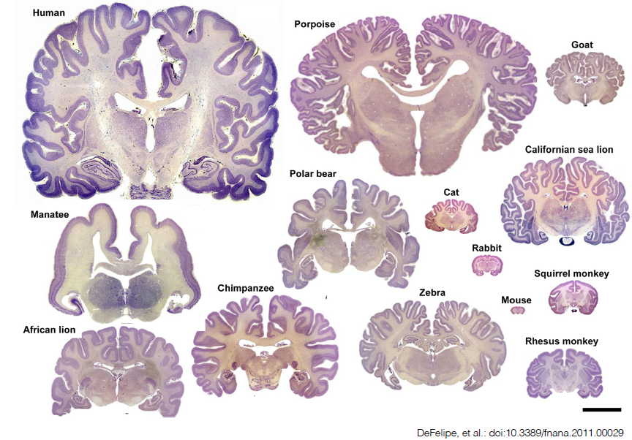
Межвидовая организация мозга
Человек
Морская свинка
Большое совпадение
в организации
Козел
Калифорнийский морской лев
Белый медведь
Кошка
Ламантин
Белка обезьяна
Шимпанзе
Зебра
Мышь
Макака резус

Slide 4
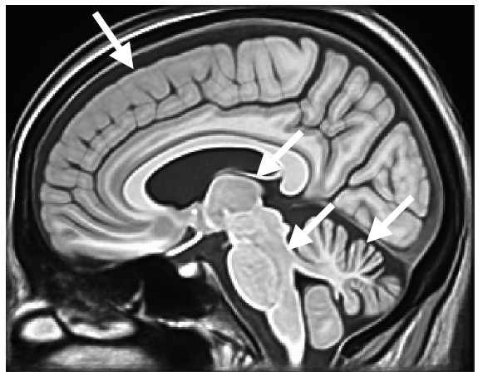
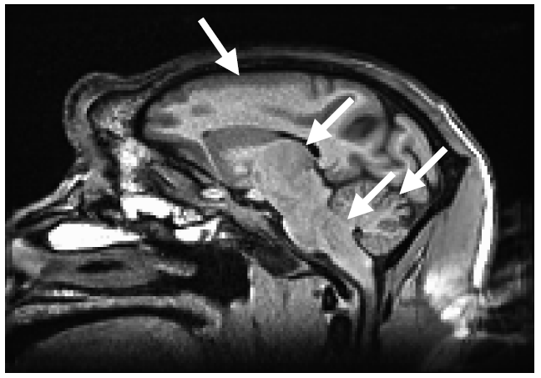
Межвидовая организация мозга
Человек
Обезьяна
Кора головного мозга, мозговой ствол, таламус, мозжечок

Slide 5
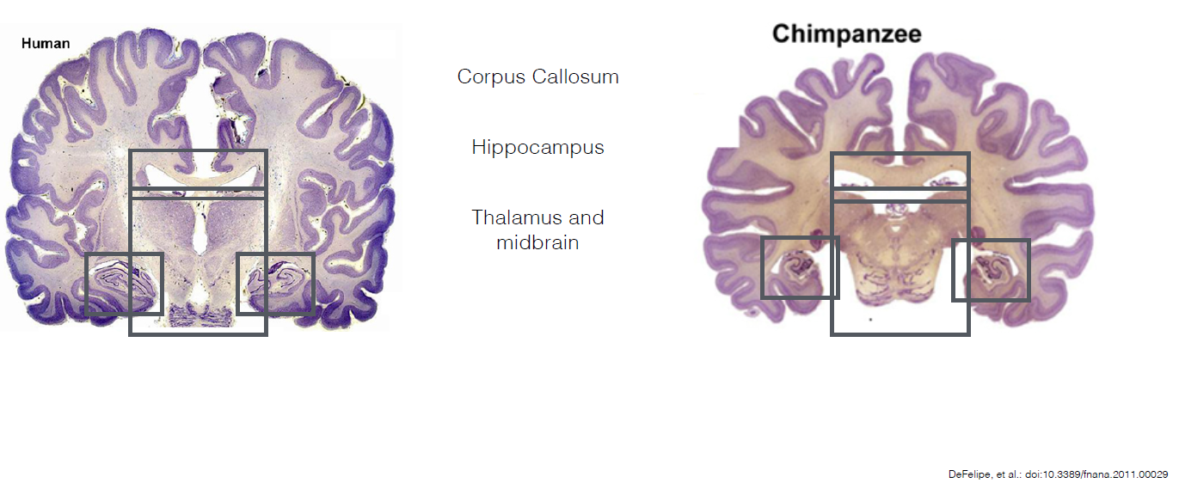
Межвидовая организация мозга
Человек
Шимпанзе
мозолистое тело
гиппокамп
таламус и средний мозг

Slide 6
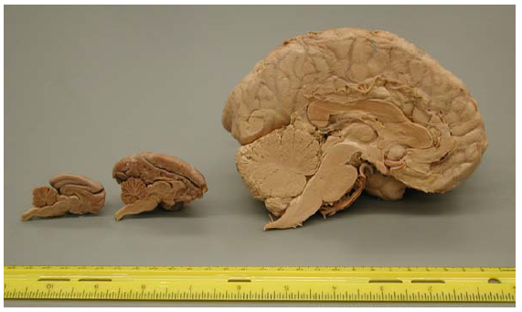
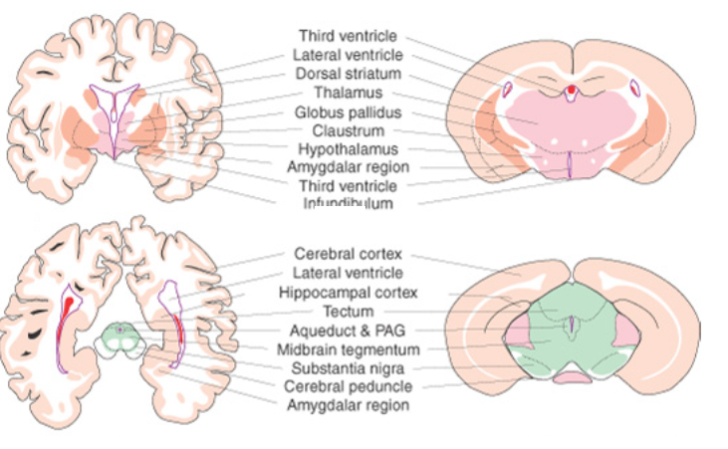
Межвидовая организация мозга
Человек Мышь
Большое сходство в организации мозга, но значительные различия в размере коры головного мозга у разных видов
Позволяет проводить межвидовые сравнения

Slide 7
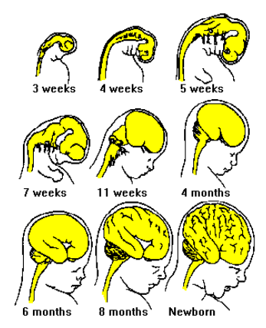
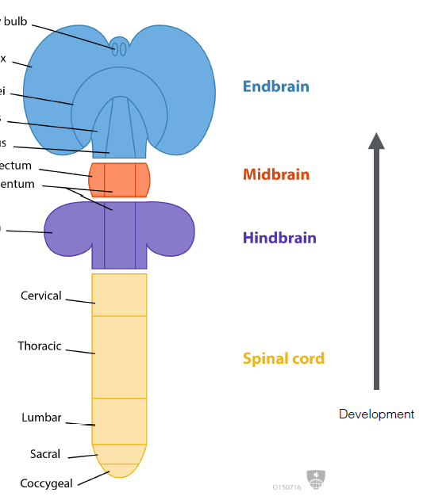
Межвидовая организация мозга
Мозг
Средний мозг
Задний мозг
Спинной мозг
Развитие мозга из эмбриональной нервной трубки происходит через развитие заднего и среднего мозга и, наконец, развитие большой коры головного мозга человека.
Развитие

Slide 8
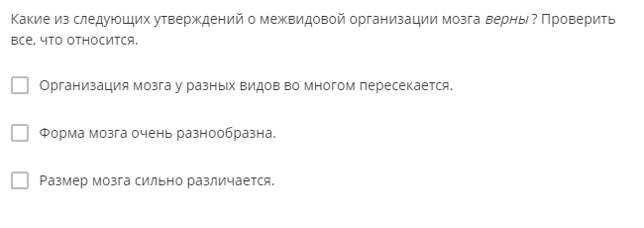
Вопрос

Slide 9
Ответ

Slide 10
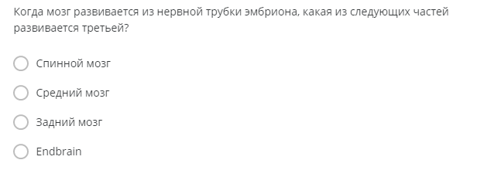
Вопрос

Slide 11
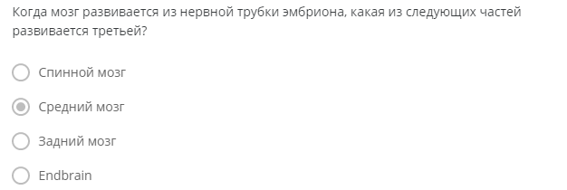
Ответ

Slide 12

Вопрос

Slide 13

Ответ

Slide 14

Вопрос

Slide 15
Ответ

Slide 16
Вопрос для обсуждения
Раннее и позднее развитие областей мозга
Ожидаете ли вы, что разные типы функций будут связаны с рано или поздно развивающимися областями мозга? Если да, то какие типы, по вашему мнению, связаны с каждым из них?

